Slide 1
Inštitút zamestnanosti
Regulácia študentov všeobecného lekárstva v anglickom jazyku
Michal Kolník
Táto prezentácia je súčasťou projektu Politiky zamestnanosti realizovaného Inštitútom zamestnanosti. Tento projekt je podporený z Európskeho sociálneho fondu v rámci OP EVS.
21. 9. 2020, Krompachy
https://www.iz.sk/sk/projekty/inkluzivny-rast/konferencia-september-2020

Slide 2
Obsah
Úvod do problematiky a demografia.
Študenti a absolventi všeobecného a zubného lekárstva v slovenskom jazyku.
Študenti a absolventi všeobecného a zubného lekárstva v anglickom jazyku.
Odporúčania.

Slide 3
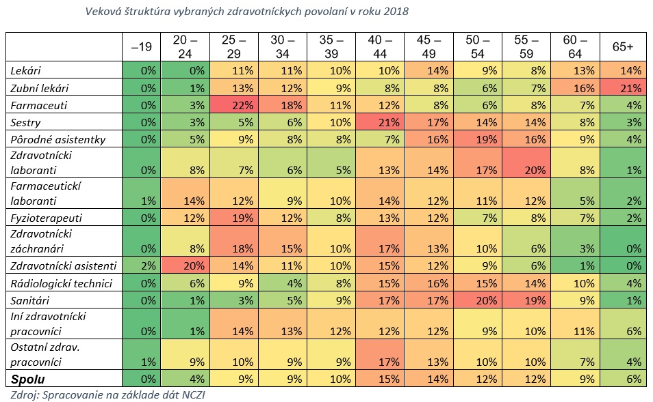
Úvod do problematiky a demografia

Slide 4
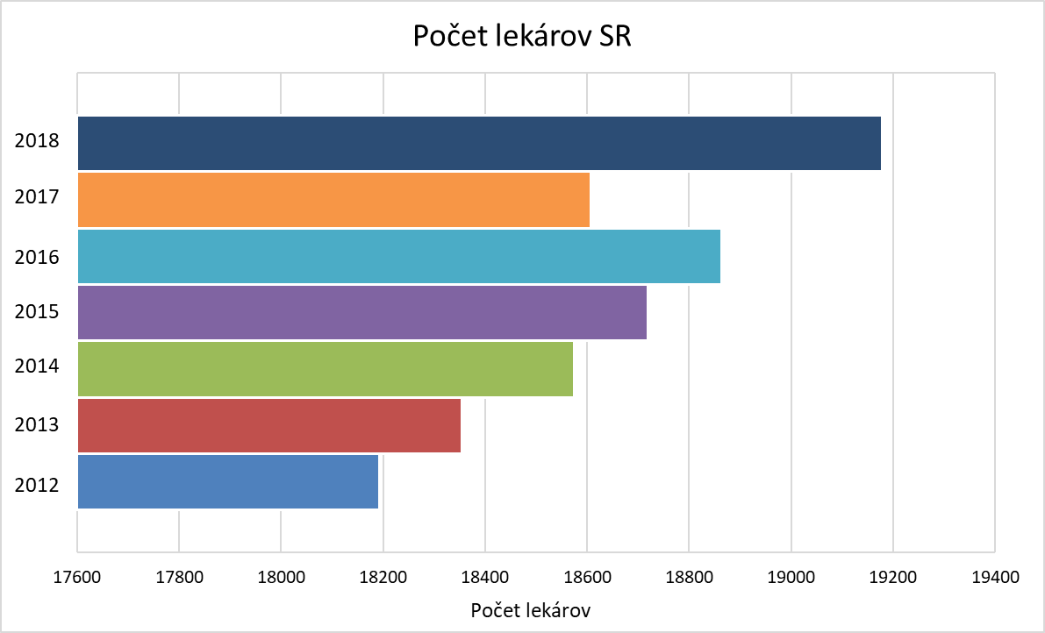

Slide 5
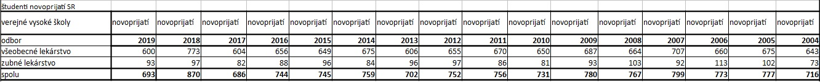
Študenti a absolventi všeobecného a zubného lekárstva v slovenskom jazyku

Slide 6
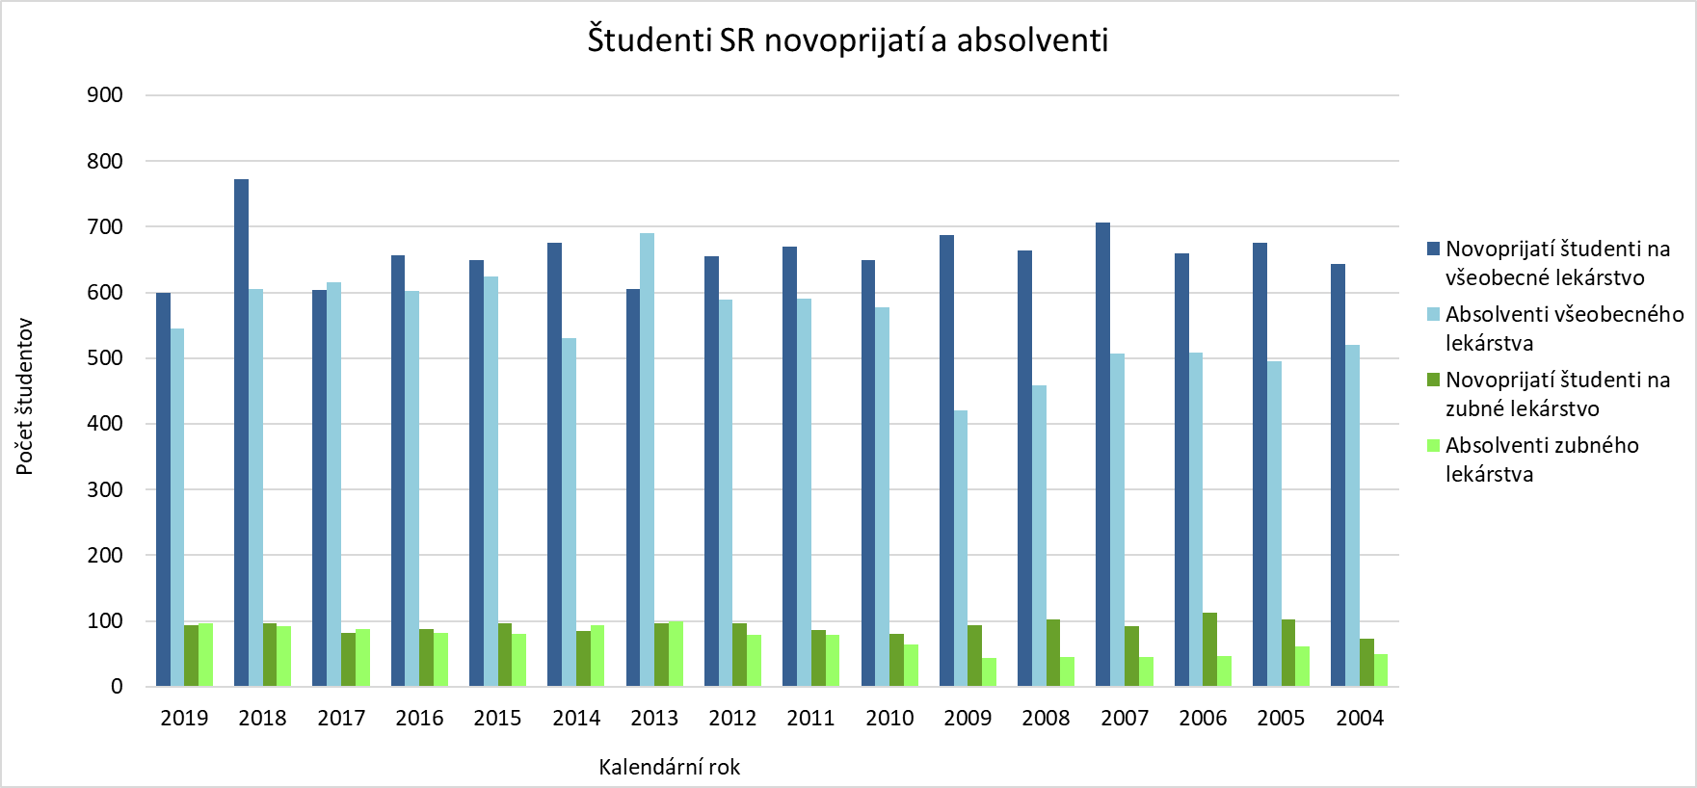

Slide 7
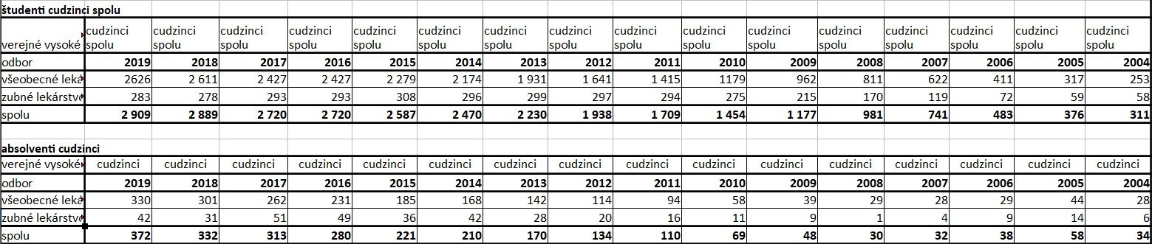
Študenti a absolventi všeobecného a zubného lekárstva v anglickom jazyku

Slide 8
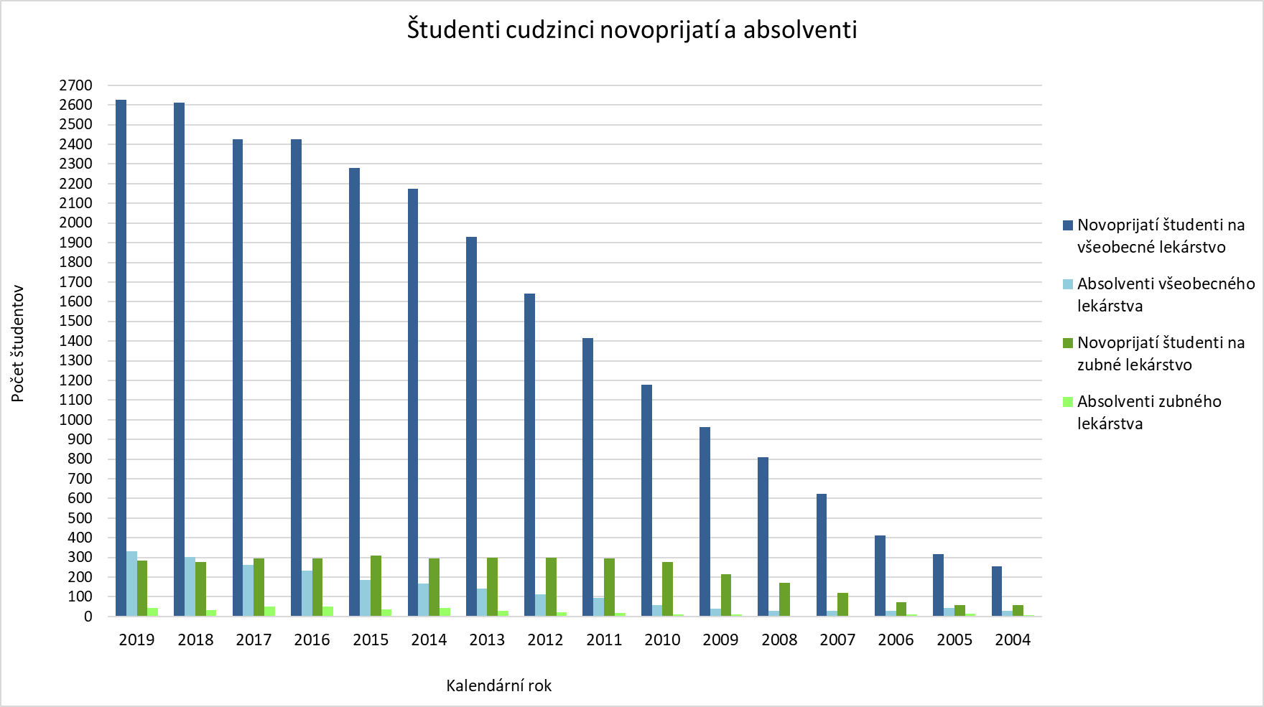

Slide 9
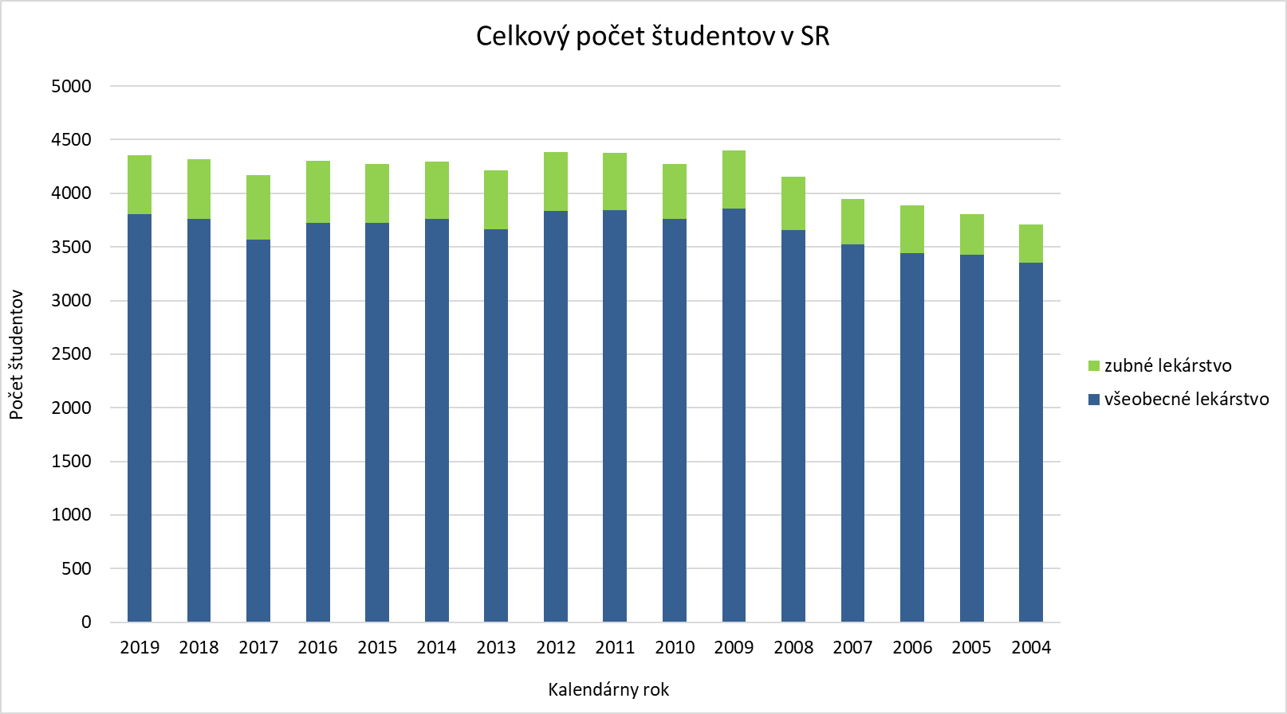

Slide 10
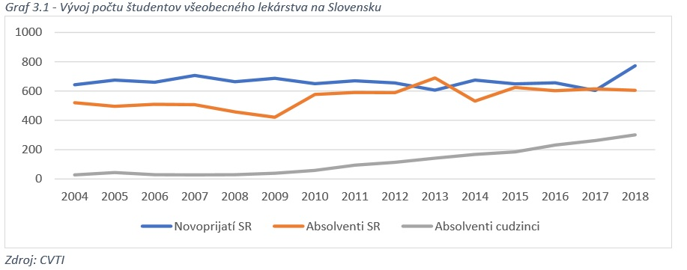

Slide 11
Odporúčania
Z povahy vyššie uvedených dát Inštitút zamestnanosti odporúča znížiť počet študentov iného štátneho občianstva v študijnom odbore všeobecné lekárstvo formou zrušenia alebo obmedzenia možnosti štúdia predmetného odboru v anglickom jazyku, nakoľko absolventi s iným štátnym občianstvom ďalej nevykonávajú lekársku prax na Slovensku, ale vracajú sa do rodných krajín. Takýchto absolventov iného štátneho občianstva bolo v roku 2019 konkrétne 330, pričom domácich absolventov 545, čo predstavuje približne jednu tretinu všetkých absolventov. Takéto čísla sú pre slovenský trh práce so zdravotníckym personálom vzhľadom na demografiu populácie alarmujúce. Slovenská republika musí navyšovať počet lekárov na vlastnom pracovnom trhu, nemôže si dovoliť vychovávať lekárov iným krajinám Európskej únie.

Slide 12
Ďakujem za pozornosť!
https://www.iz.sk/sk/projekty/starnutie-populacie

